Slide 1
COVID 19 DI INDONESIA

Slide 2


LATAR BELAKANG
Covid 19 merupakan penyakit yang menjadi pandemi di tahun 2020 sampai 2023 (sesuai pernyatataan WHO)
Selama pandemi berlangsung, Covid 19 menelan korban jiwa cukup besar di Indonesia.

Slide 3
PERTANYAAN
Provinsi mana sajakah yang memiliki kasus terbanyak di Indonesia?
Bagaimanakah perkembangan kasus Covid di Indonesia selama pandemi kemarin?
Apakah kepadatan penduduk suatu provinsi mempengaruhi jumlah kasus Covid 19?
Manakah yang lebih tinggi, jumlah orang yang meninggal akibat Covid 19 atau jumlah orang yang sembuh dari Covid 19?

Slide 4
METODOLOGI
Sumber data diambil dari Kaggle dengan link:
https://www.kaggle.com/datasets/hendratno/covid19-indonesia dan author Hendratno.
Periode data diambil dari awal kasus Covid 19 di Indonesia, yaitu Maret 2020 sampai dengan 31 Agustus 2023.
Data bersifat harian dengan total kasus baru, kasus aktif, kasus sembuh dan kasus meninggal berdasarkan provinsi.

Slide 5
6.358.747
Terdapat 6.358.747 kasus Covid 19 di Indonesia selama periode Maret 2020 sampai dengan 31 Agustus 2022.

Slide 6
6.155.073
157.589
46.085
Total Kasus Sembuh atau sekitar 96,80% dari total kasus Covid 19
Total Kasus Meninggal atau sekitar 2,47% dari total kasus Covid 19
Total Kasus Aktif atau sekitar 0,73% dari total kasus Covid 19

Slide 7
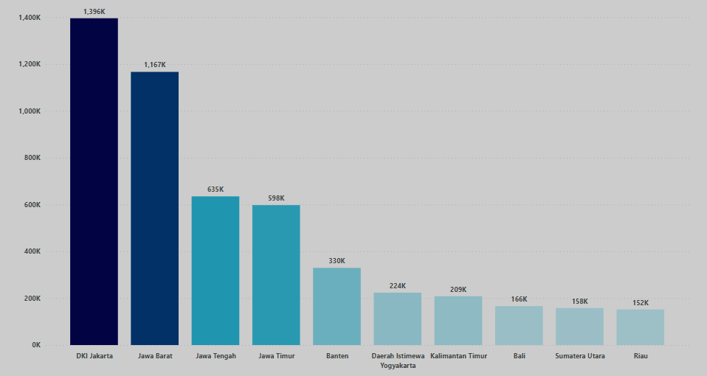
PERSEBARAN COVID 19
Grafik di samping menampilkan 10 provinsi di Indonesia dengan kasus Covid 19 tertinggi. Di urutan pertama ditempati Provinsi DKI Jakarta dengan total kasus 1.396 ribu. Di peringkat kedua ada Provinsi Jawa Barat dengan 1,167 ribu kasus. Lalu diikuti 3 provinsi secara berturut adalah Jawa Tengah, Jawa Timur dan Bante.

Slide 8
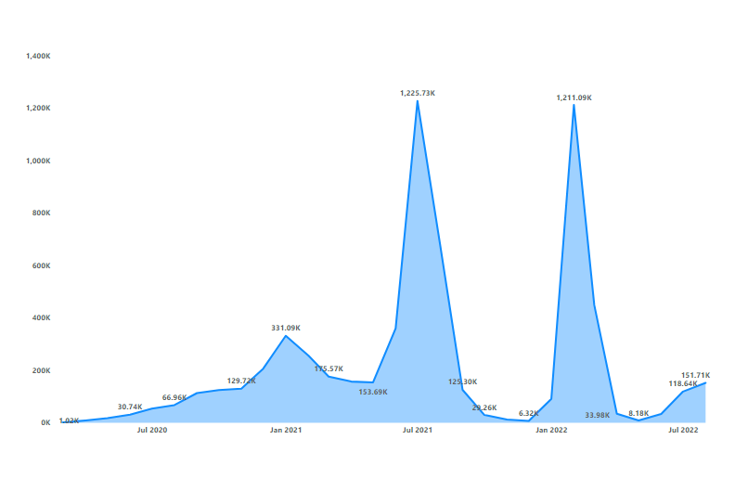
PERKEMBANGAN COVID 19
Grafik di samping menampilkan riwayat Covid 19 di Indonesia. Terdapat dua kali lonjakan (spike) selama pandemic berlangsung. Spike pertama ada di bulan Juli 2021 dengan total kasus 1.225.732. Lalu spike kedua terjadi di bulan Februari 2022 dengan total kasus 1.211.085.

Slide 9
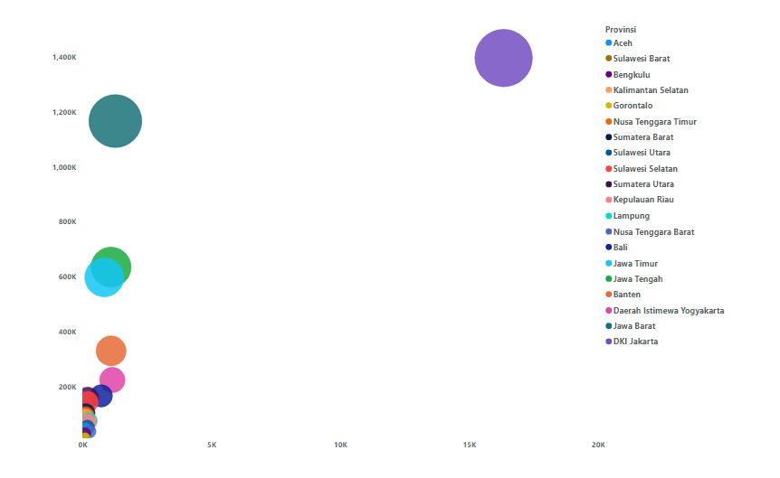
Kepadatan Penduduk Vs Jumlah Kasus
Dari grafik persebaran di samping, dapat dilihat bahwa hanya Jakarta dengan kepadatan penduduk terbanyak memiliki total kasus Covid 19 yang tinggi. Provinsi lain seperti Jawa Barat, Jawa Tengah dan Jawa Timur tetap memiliki kasus Covid 19 yang tinggi sekalipun kepadatan penduduk di tiap provinsi tersebut rendah.

Slide 10
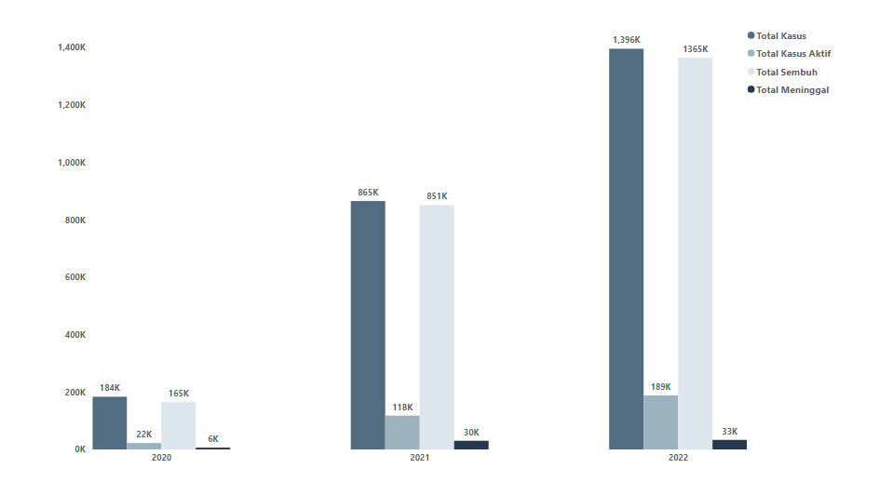
KASUS SEMBUH VS KASUS MENINGGAL
Dapat dilihat dari grafik di samping bahwa kasus sembuh dari Covid 19 sangat tinggi di tiap tahunnya. Sedangkan kasus meninggal akibat Covid 19 masih rendah di tiap tahunnya.

Slide 11
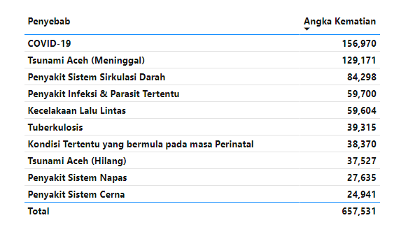
KASUS KEMATIAN DI INDONESIA
Sekalipun angka kematian akibat Covid 19 terbilang kecil jika dibandingkan dengan angka pasien yang sembuh, angka kematian Covid menempati peringkat pertama dari dataset Penyebab Kematian di Indonesia Periode 2000 – 2021 dengan author Hendratno
(https://www.kaggle.com/datasets/hendratno/cause-of-death-in-Indonesia)

Slide 12
RINGKASAN
Total kasus Covid 19 di Indonesia mencapai 6.358.747. Dari total kasus Covid 19 tersebut, 6.155.073 jiwa atau sekitar 96.80% sembu dari Covid 19, 157.589 jiwa atau sekitar 2.47% meninggal akibat Covid 19. Sisanya, sekitar 46.085 jiwa atau 0.73% masih berstatus pasien Covid 19.
Provinsi dengan kasus terbanyak ada di provinsi DKI Jakarta dengan angka 1.396 ribu kasus. Diikuti dengan Jawa Barat dengan total kasus 1.167 ribu.
Perkembangan Covid 19 selama pandemi mengalami dua kali spike. Spike (lonjakan) pertama terjadi di bulan Juli 2021 dengan total kasus 1.225 ribu dan spike kedua di bulan Februari 2022 dengan total kasus 1.211 ribu kasus.
Kepadatan penduduk suatu provinsi tidak mempengaruhi angka kasus Covid 19 di provinsi tersebut.
Persentase pasien sembuh dari Covid 19 sangat tinggi. Kendatipun demikian, kasus kematian akibat Covid 19 menduduki peringkat pertama selama periode 2000 – 2021 (sumber https://www.kaggle.com/datasets/hendratno/cause-of-death-in-Indonesia)

Slide 13
THANKS
DO YOU HAVE ANY QUESTIONS?
youremail@freepik.com
+91 620 421 838
yourwebsite.com
Please keep this slide for attribution

